Slide 1
Poranění močového systému a retroperitonea
MUDr. Robert Tručka
Klinika úrazové chirurgie LF MU a TC FN Brno

Slide 2
Obsah
Anatomie močového systému
Poranění ledvin
Poranění močovodu
Poranění močového měchýře
Poranění močové trubice
Poranění retroperitonea
Take home message
Zdroje a odkazy na další výukové materiály

Slide 3
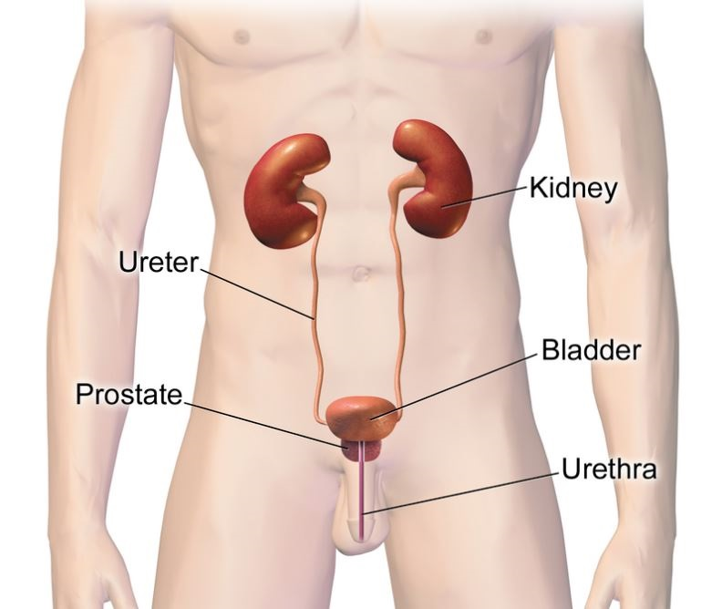
Anatomie močového systému
Obr. 1
Ledviny
Renální pedikl
ledvinná pánvička, cévy, nervy
Močovody
Močový měchýř
Močová trubice
mužská
(zadní, přední)
ženská

Slide 4
Poranění ledvin
Etiologie a patofyziologie
- tupá poranění - dopravní nehody, pády, sport,
napadení (rozdrcení / avulze)
- penetrující poranění - bodné, střelné rány
- iatrogenní poranění - operace
Klasifikace - systém AAST (5 stupňů)
Klinické hodnocení
- vitální funkce - hemodynamicky nestabilní - monitoring
- hematomy na boku, rány, citlivost břicha, tapotement +

Slide 5
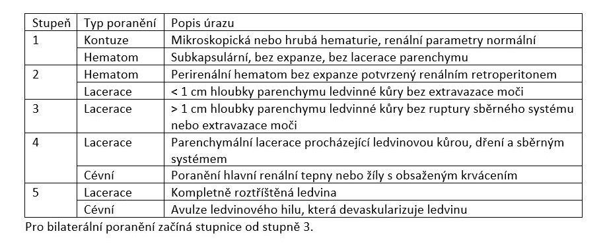
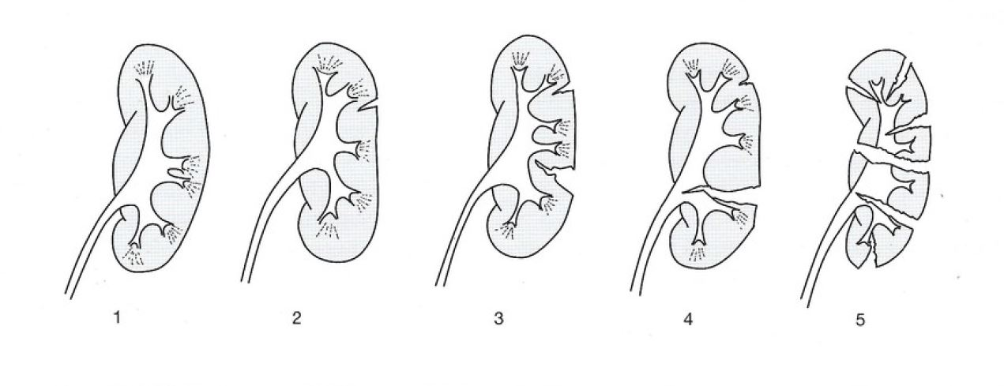
Poranění ledvin - klasifikace
Obr. 2
Obr. 3

Slide 6
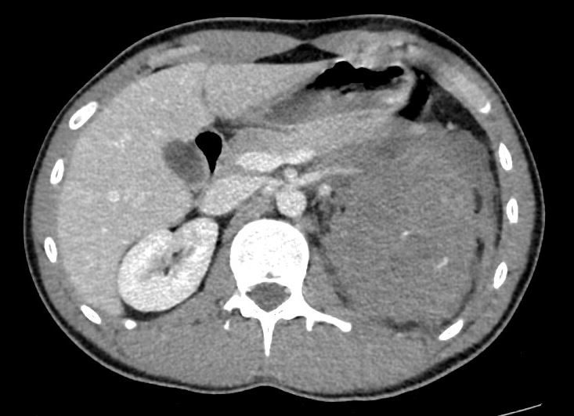
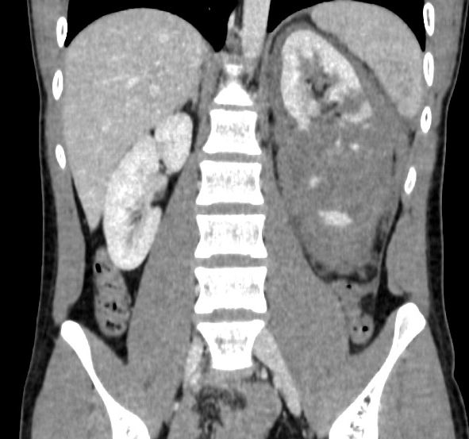
Poranění ledvin - diagnostika
Anamnéza: úrazový mechanismus (úder do boku,
decelerace), preexistující onemocnění, solitární ledvina
Laboratoř: Ht, Hb, kreatinin, analýza moči (hematurie)
závažná poranění nemusí mít hematurii !!!
CT s opožděnou fází, ultrazvuk (hemoperitoneum)
Ostatní: IPV, MRI, radionuklidové metody (jizvy, funkce)
Obr. 4 Obr. 5

Slide 7
Poranění ledvin
Neoperační léčba
Hemodynamická stabilita
Tupá poranění: 1.-3. stupeň + většina 4. stupně - neoperačně
4.-5. stupeň - vyčkávací léčba
Penetrující poranění: stabilní pacient + bodné poranění
nízkého stupně za přední axilární čarou
Klid na lůžku, observace, opakovaná vyšetření
Stent / perkutánní drenáž - trvalá extravazace moči
Selektivní angioembolizace - aktivní kontrastní leak, AVF, pseudoaneurysma; selhávání AE → opakování intervence
Močová katetrizace - pacienti s těžkou hematurií

Slide 8
Poranění ledvin
Chirurgická léčba
Explorace - indikace: stupeň poranění, etiologie, hemodyn. nestabilita, poranění břicha, expandující / pulzující perirenální hematom, cévní poranění 5. stupně (absolutní indikace)
- cíl: kontrola krvácení, záchrana, posouzení rekonstrukce
Reparace X nefrektomie
Následná péče: klinické a laboratorní sledování, ultrazvuk,
nukleární metody, krevní tlak 1x ročně
Komplikace: krvácení, infekce, perinefrický absces, sepse,
píštěle, hypertenze, urinom, močové kameny, chronická
pyelonefritida, hydronefróza, pseudoaneurysma

Slide 9
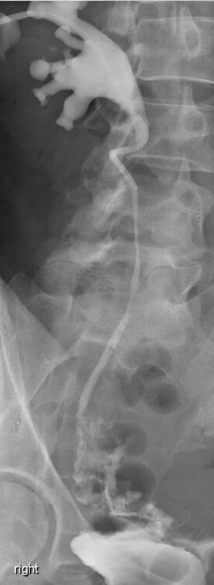
Poranění močovodu
Etiologie a patofyziologie
- zevní poranění (horní močovod): penetrující
(střelné rány), tupá (dopravní nehody)
- iatrogenní poranění (dolní močovod): při operaci
Klinické hodnocení
- vnější poranění + trauma břicha a pánve
- penetrující + trauma cév a střev
(peroperační dg.)
- tupá + trauma pánve a LS páteře (opožděná dg.)
- iatrogenní poranění (opožděná diagnostika)
- známky opožděné dg.: bolest boku, inkontinence, Obr. 6
únik moči, hematurie (ne vždy), horečka, urémie, urinom
Diagnostika: anamnéza, klinické vyšetření, CT, RTG + kontrast

Slide 10
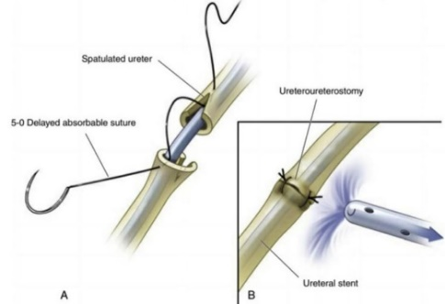
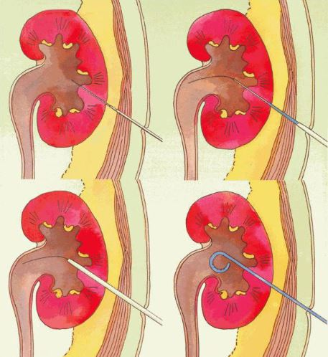
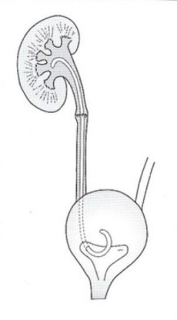
Poranění močovodu - léčba
Okamžitě
- poranění ligací - deligace + JJ stent
- částečná poranění - JJ stent, nefrostomie
- kompletní poranění - mobilizace + anastomóza Obr. 7
- nestabilní - damage control (ligace, odklon moči, opožděná
definitivní oprava)
Pozdě diagn. poranění - nefrostomie,
JJ stent, při selhání reparace
Reparace: anastomózy, laloky,
reimplantace, náhrada segmentem
střeva, ureteroplastika bukální sliznicí,
přemístění ledviny do pánve Obr. 8 Obr. 9

Slide 11
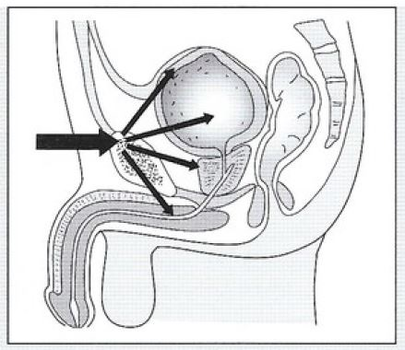
Poranění močového měchýře
Klasifikace
- intra-, extraperitoneální, kombinované
- neiatrogenní (tupé, penetrující)
iatrogenní (vnější, vnitřní)
Etiologie a patofyziologie
- tupá (dopravní nehody, pády, atd.) Obr. 10
- extraperitoneální - zlomeniny pánve
- intraperitoneální - ↑ intravezikálního tlaku, ruptura kopuly
- penetrující
- iatrogenní - vnější - porodnické a gynekologické výkony,
urologické a všeobecně chirurgické výkony
- vnitřní - transuretrální resekce moč. měchýře

Slide 12
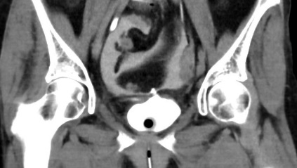
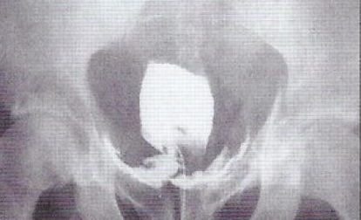
Poranění močového měchýře
Klinické hodnocení
- hematurie, fraktura pánve, poranění zadní uretry
- neschopnost mikce, neadekvátní výdej, citlivost či distenze
břicha; rány podbřišku / perinea / hýždě
- iatrogenní poranění: identifikace intraoperačně
(zevní) nebo při cystoskopii (vnitřní)
- přehlédnuté trauma po operaci: hematurie, Obr. 11
bolest břicha, abdominální distenze, ileus,
peritonitis, sepse, únik moči z rány, ↓ diurézy,
↑ kreatinin
Diagnostika: anamnéza, klinické vyšetření, Obr. 12
prostá / CT cystografie, cystoskopie, ultrazvuk

Slide 13
Poranění močového měchýře - léčba
Konzervativní
- klinické sledování, kontinuální drenáž, antibiotika
- nekomplikovaná extraperitoneální traumata (tupá, iatrogenní)
Chirurgická
- neiatrogenní poranění
- tupá - explorace, reparace
indikace: extraperitoneální (poranění hrdla, úlomky kostí,
souběžná poranění jiných orgánů), intraperitoneální (vždy)
- penetrující - emergentní explorace, reparace, ATB (střelná)
- iatrogenní poranění - rozpoznaná intraoperačně → primárně
uzavřít, nerozpoznaná a vnitřní traumata → podle lokalizace
Následná péče: kontinuální drenáž močového měchýře, cystografie (konzerv. léčené), cystoskopie (pokračující únik)

Slide 14
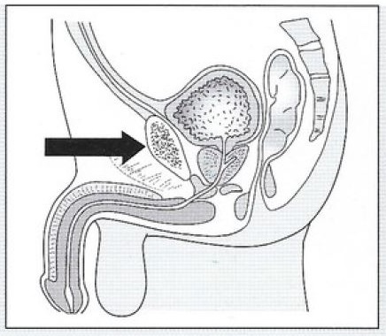
Poranění močové trubice
Etiologie a patofyziologie
Poranění zadní mužské močové trubice
- tupá - poranění uretry se zlomeninou pánve
(dopravní nehody)
- penetrující - poranění pánve, perinea, hýždí
- přidružená poranění jsou život ohrožující! Obr. 13
- iatrogenní - transanální totální mezorektální excize
Poranění přední mužské močové trubice
- komprese bulbu proti symfýze, zlomeniny penisu, penetrující poran.
(střelné a bodné rány, kousnutí, nabodnutí, amputace penisu)
- iatrogenní - katetrizace, zavádění penilní protézy
Poranění ženské močové trubice
- při porodu, tupá (poranění uretry se zlomeninou pánve - dopravní
nehody), iatrogenní (inzerce suburetrálního závěsu pro inkontinenci)

Slide 15
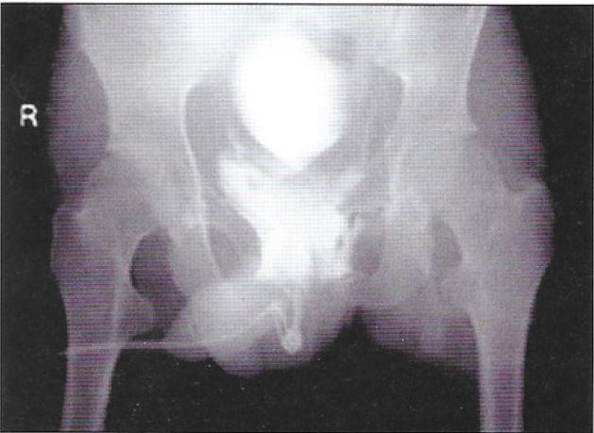
Poranění močové trubice
Klinické hodnocení
Muž - krev v meatu, neschopnost močit (kompletní), bolest při močení
a hematurie (inkompletní), otok šourku / penisu / perinea,
obtížnost zavedení katétru, přidružené poranění konečníku
Žena - zlomenina pánve + krvácení, hematurie, tržné rány pochvy,
labiální otok, retence moči, obtížnost zavedení katétru
Diagnostika
- anamnéza, klinické vyšetření
- retrográdní uretrografie, antegrádní
cystouretrografie + RUG, flexibilní
cystouretroskopie (fraktury penisu),
suprapubická cystoskopie, vaginoskopie Obr. 14
+ cystouretroskopie (ženy)
- MRI (před operací), ultrazvuk (usazení suprapubického katétru)

Slide 16
Poranění močové trubice - léčba
Mužská zadní uretra
- urgentní fáze - resuscitace + léčba přidružených poranění + odklon moči
- okamžitá explorace u penetrujícího poranění
- definitivní léčba
- časná: pouze odklon moči (parciální poranění), časná uretroplastika
nebo časný realignment + transuretrální katetrizace (větší poranění)
- odložená uretroplastika po suprapubické diverzi
- iatrogenní trauma - přímá oprava (transperineální přístup)
Mužská přední uretra
- fr. penisu, život neohrožující penetrující poranění - okamžitá explorace
+ rekonstrukce (anastomóza, uretrální marsupializace, uretroplastika)
- iatrogenní nebo život ohrožující penetrující poranění - odklon moči
Ženská uretra - urgentní fáze stejná jako u poranění mužské zadní uretry
- časná reparace, časný realignment, odložená reparace
Komplikace: infekce, fibróza, píštěle, striktury, inkontinence, erektilní dysfunkce

Slide 17
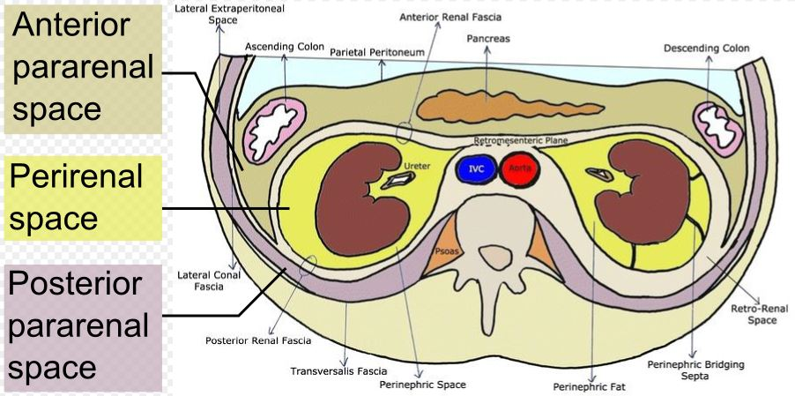
Poranění retroperitonea
Anatomie – Obr. 15

Slide 18
Poranění retroperitonea
Etiologie
- krvácení - z cév (decelerace, fragment zlomeniny),
ze zlomeniny (obratle, pánev), poranění ledvin
Klinické hodnocení
- menší krvácení - asymptomatické
- větší krvácení - bolest břicha a zad, hematom
- paralytický ileus (narůstající hematom), HV šok (arteriální)
Diagnostika
- anamnéza, klinické vyšetření
- USG (ledviny, tekutina), RTG břicha (m.psoas, ileus), IVU
(urotrakt), CTAG (cévy), RTG (skelet), RTG kontrast (GIT)
- krevní obraz, koagulace, analýza moči a močový sediment

Slide 19
Poranění retroperitonea - léčba
Kaudální hematom - konzervativní
Poranění skeletu pánve - časná stabilizace (zevní fixace)
Sledování, hrazení krevního volumu, kontrola koagulace, event. substituce koagulačních faktorů - prevence DIC
Perzistující krvácení - embolizace, opichy, tamponáda, ligatura a. iliaca interna (žilní pleteně !!!)
Paralytický ileus - Neostigmin (střevní stimulace)
Poranění urotraktu viz výše
Indikace k operační revizi: poranění duodena nebo pankreatu, perzistující krvácení
→ revize + ošetření poraněného orgánu + dočasná derivace
střevního obsahu stomií

Slide 20
Take home message
Poranění močového systému často souvisí se závažnými život ohrožujícími poraněními břišních orgánů (především penetrující) nebo pánve, u polytraumatizovaných pacientů se uplatňuje strategie „damage control“
U poranění ledvin rozhoduje o dalším léčebném postupu hemodynamický stav pacienta, operační léčba je především u poranění vysokého stupně, je snaha o zachování orgánu
U poranění ureteru je přítomnost či nepřítomnost hematurie nespolehlivý indikátor a nemusí odpovídat závažnosti poranění
U poranění močového měchýře je operační léčba vyhrazena především pro intraperitoneální poranění
Poranění močového měchýře, zadní mužské uretry a ženské uretry jsou spojena s frakturami pánve a jsou závažnější než poranění přední uretry
Nejčastější komplikací poranění retroperitonea je krvácení, nejobtížnější je stavění krvácení z žilních pletení

Slide 21
Zdroje a odkazy na další výukové materiály
Peter Wendsche, Radek Veselý et al.: Traumatologie, 2. přepracované vydání, 2019
EAU Guidelines: Urological Trauma | Uroweb
www2.med.muni.cz/Traumatologie/I_Chirurgie/Retroperitonea/Retro.htm
en.wikipedia.org/wiki/Urinary_system
en.wikipedia.org/wiki/Retroperitoneal_space
www.wikiskripta.eu/w/Retroperitoneum

Slide 22
Obrázky - odkazy
https://en.wikipedia.org/wiki/Urinary_system - Obr. 1
EAU Guidelines: Urological Trauma | Uroweb - Obr. 2
Peter Wendsche, Radek Veselý et al.: Traumatologie, 2. vydání, 2019
- Obr. 3, 9, 10, 12, 13 ,14
Urologická klinika FN Brno - záznamy - Obr. 4, 5, 6, 11
https://www.facebook.com/Draftabahmed28/photos/pcb.1077789009300339/1077788952633678/?type=3&theater - General surgery discussions - Obr. 7
https://cs.garynevillegasm.com/zdorove/102625-nefrostoma-chto-eto-takoe-operaciya-uhod-profilaktika-i-posledstviya.html - Obr. 8
https://en.wikipedia.org/wiki/Retroperitoneal_space - Obr. 15

